Slide 1
第6章 MyBatis开发入门
主要内容
MyBatis环境的构建
MyBatis的工作原理
与Spring框架的整合开发
MyBatis的入门程序

Slide 2
6.1 MyBatis简介
MyBatis本是apache的一个开源项目iBatis，2010年这个项目由apache software foundation迁移到了google code，并且改名为MyBatis。
MyBatis 是一个基于Java的持久层框架。MyBatis提供的持久层框架包括：
SQL Maps
Data Access Objects（DAO）
它消除了几乎所有的JDBC代码和参数的手工设置以及结果集的检索。MyBatis 使用简单的 XML或注解用于配置和原始映射，将接口和Java的 POJOs（Plain Old Java Objects，普通的Java对象）映射成数据库中的记录。
https://mybatis.org/mybatis-3/zh/

Slide 3
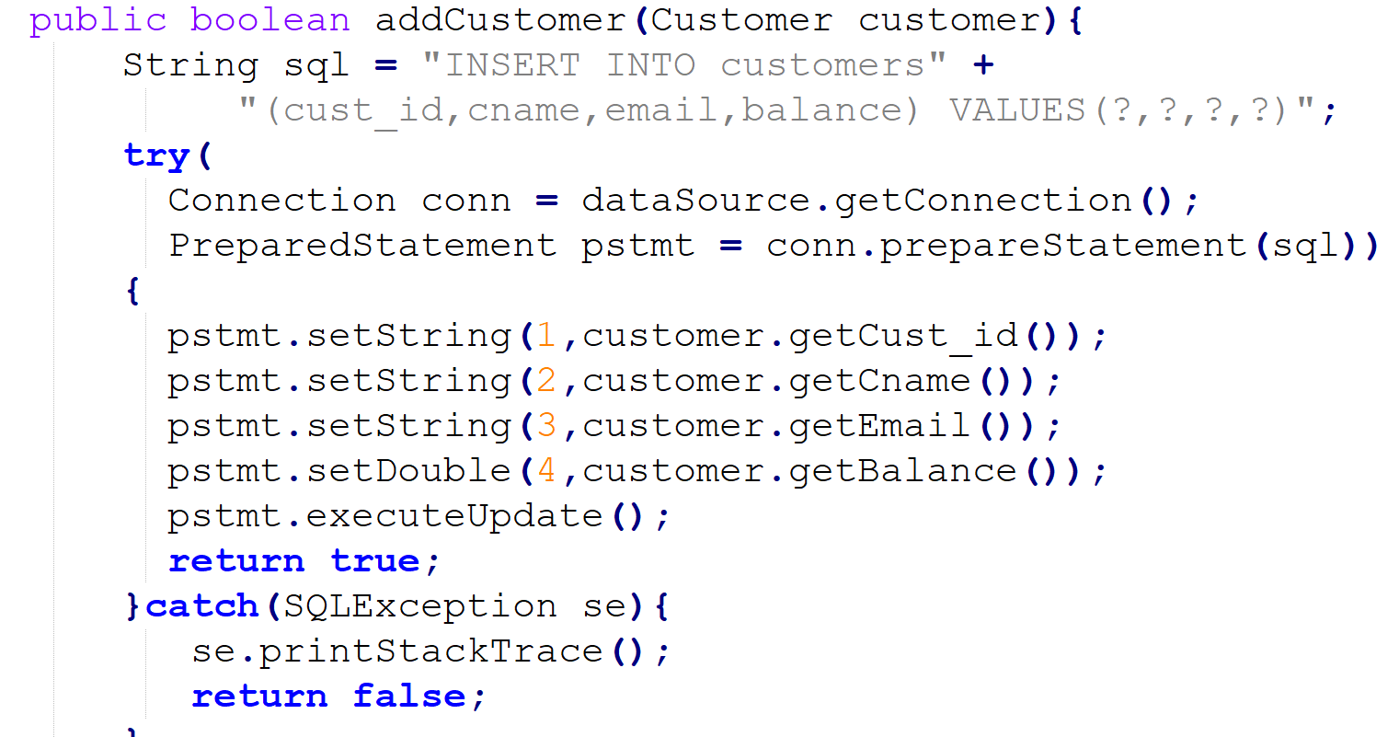


Slide 4
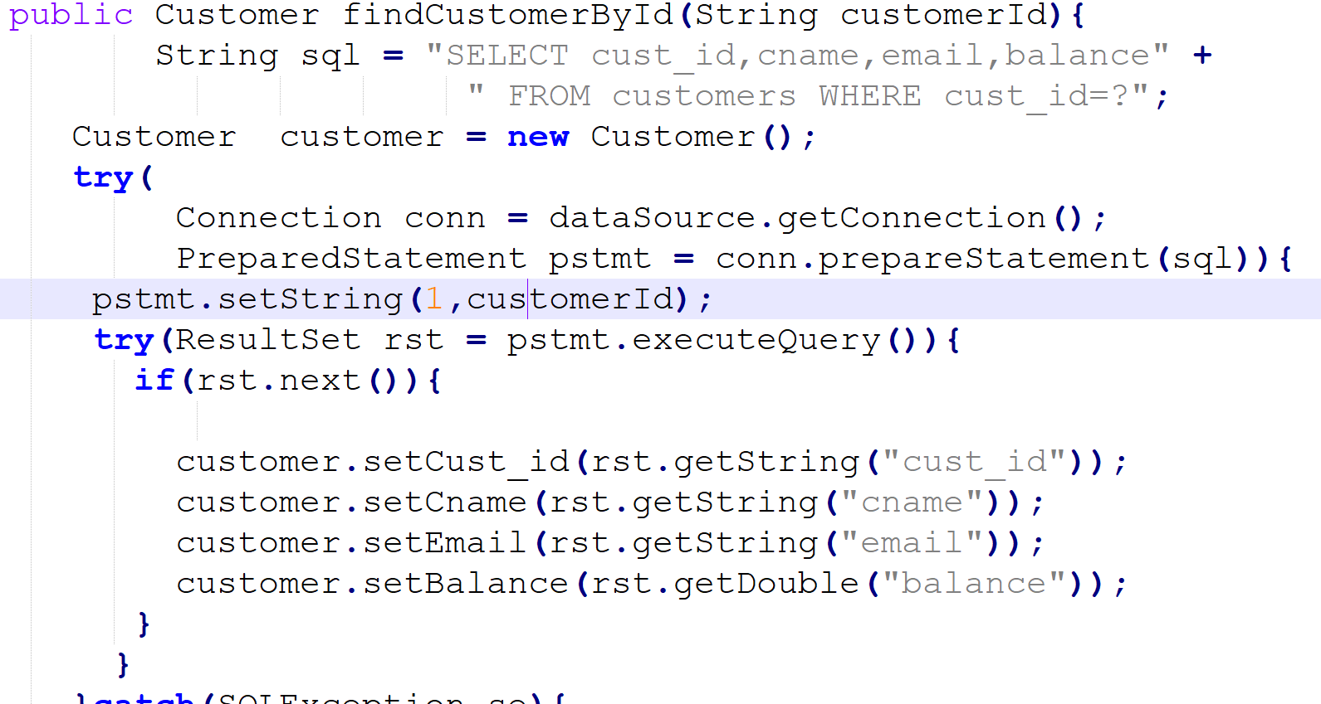

Slide 5
ORM简介
ORM的全称是Object/Relation Mapping，对象/关系映射。
ORM可以理解是一种规范，具体的ORM框架可作为应用程序和数据库的桥梁。

Slide 6
面向对象 VS 关系数据库
面向对象的编程语言的优势:
面向对象的建模与操作
多态及继承
摈弃难以理解的过程
简单易用，易理解性。
关系数据库系统的优势:
大量数据操作查找与排序。
集合数据连接操作与映射。
数据库访问的并发与事务。
数据库的约束与隔离。
基于ORM框架完成映射后，既可利用面向对象程序设计语言的简单易用性，又可利用关系数据库的技术优势。

Slide 7
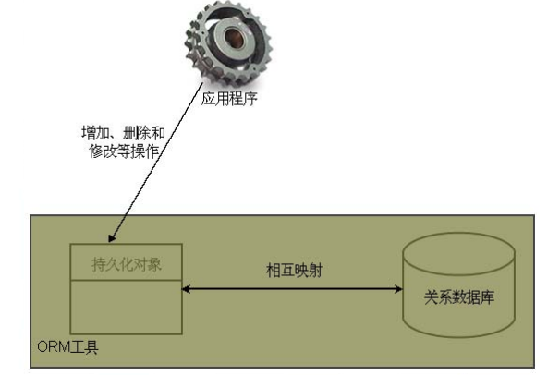
ORM工具作为桥梁

Slide 8
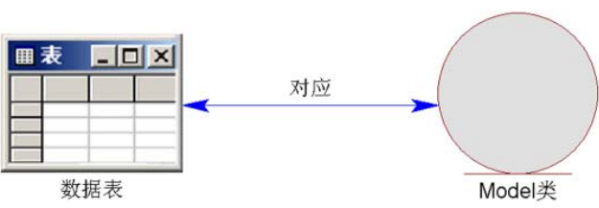
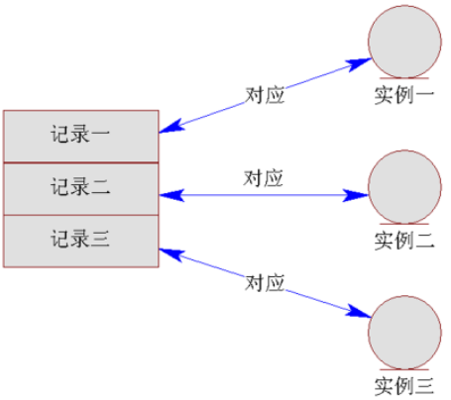
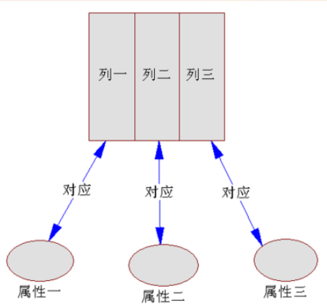
ORM基本映射规则
表映射类
记录映射对象
列映射属性

Slide 9

ORM基本映射规则
什么是持久化？
瞬时状态
瞬时状态：
保存在内存的程序数据，程序退出后，数据就消失了，称为瞬时状态
内存
姓名：小颖
性别：女
特长：英语、程序设计
持久化
用JDBC完成数据在持久和瞬时状
态间的转换:
…
stmt.execute ("… ")
...
持久化：
将程序数据在瞬时状态和持久状态之间转换的机制
持久状态：
保存在磁盘上的程序数据，程序退出后依然存在，称为程序数据的持久状态
磁盘
持久状态

Slide 10


ORM基本映射规则
什么是ORM？
对象数据（O）
User对象
ORM（对象-关系映射）：
完成对象数据到关系型数据映射的机制称为对象-关系映射，简称ORM。
表现层
name：小颖
sex：女
skill：英语、程序设计
业务逻辑层
持久化层
映射信息
关系型数据（R）
类: User | 表: TBL_User
属性 | 字段
name | user_name
sex | user_sex
skill | user_skill
数据库
TBL_User表

Slide 11
流行的ORM框架介绍
JPA
Hibernate
传统的Entity EJB
MyBatis(早期iBATIS)
Oracle的Toplink

Slide 12
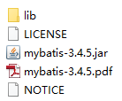
6.2 MyBatis环境的构建
MyBatis的3.4.5版本可以通过“https://github.com/mybatis/mybatis-3/releases”网址下载。下载时只需选择mybatis-3.4.5.zip即可，解压后得到如图6.1所示的目录。
图6.1中mybatis-3.4.5.jar是MyBatis的核心包，mybatis-3.4.5.pdf是MyBatis的使用手册，lib文件夹下的JAR是MyBatis的依赖包。
使用MyBatis框架时，需要将它的核心包和依赖包引入到应用程序中。如果是Web应用，只需将核心包和依赖包复制到/WEB-INF/lib目录中。

Slide 13
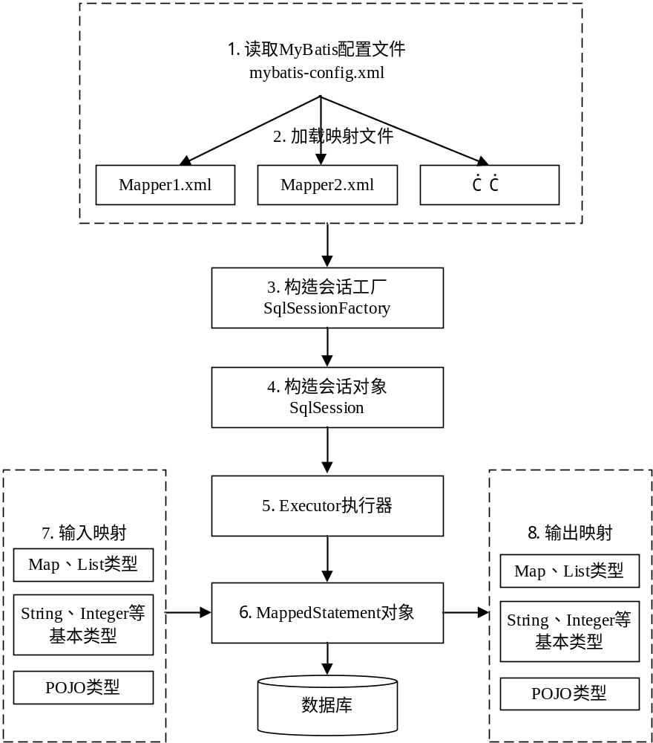
6.3 MyBatis的工作原理
Executer接口操作数据库，根据SqlSession传递的参数动态地生成需要执行的SQL语句，同时负责查询缓存的维护
SqlSession对象包含了执行SQL语句的所有方法
是对映射信息的封装，用于存储要映射的SQL语句的id、参数等信息

Slide 14
6.3 MyBatis的工作原理
1. 读取MyBatis配置文件mybatis-config.xml作为MyBatis-config.xml作为MyBatis的全局配置文件，配置了MyBatis的运行环境等信息，其中主要内容是获取数据库连接。
2. 加载映射文件Mapper.xml。Mapper文件即SQL映射文件，该文件中配置了操作数据库的SQL语句，需要在mybatis-config.xml中加载才能执行。mybatis-config.xml可以加载多个配置文件，每个配置文件对应数据库中的一张表。
3. 构建会话工厂。通过Mybatis的环境等配置信息构建会话工厂SqlSessionFactory。

Slide 15
6.3 MyBatis的工作原理
4. 创建SqlSession对象。由会话工厂创建SqlSession对象，该对象中包含了执行SQL的所有方法。
5. MyBatis底层定义了一个Executor接口来操作数据库，它会根据SqlSession传递的参数动态地生成需要执行的SQL语句，同时负责查询缓存的维护。
6. 在Executor接口的执行方法中，包含一个MapperStatement类型的参数，该参数是映射信息的封装，用于存储要映射的SQL语句的id、参数等。Mapper文件中的一个SQL对应一个MappedStatement对象，SQL的id即是MappedStatement的id。

Slide 16
6.3 MyBatis的工作原理
7. 输入参数映射。在执行方法时，MappedStatement对象会对用户执行SQL语句的输入参数进行定义（可以定义为Map、List类型、基本类型和POJO类型），Excutor执行器会通过MappedStatement对象在执行SQL前，将输入的Java对象映射到SQL语句中。这里对输入参数的映射过程就类似于JDBC编程中对preparedStatemnt对象设置参数的过程。
8. 输出结果映射。在数据库中执行完SQL语句后，MappedStatement对象会对SQL执行输出的结果进行定义（可以定义为Map和List类型、基本类型、POJO类型），Executor执行器会通过MappedStatemnt对象在执行SQL语句后，将输出结果映射至Java对象中。这种输出结果映射到Java对象的过程就类似于JDBC编程中对结果的解析处理过程。

Slide 17
6.4 使用Maven开发MyBatis入门程序
本节使用第5章MySQL数据库springtest的user数据表进行讲解。下面通过一个实例讲解如何使用Eclipse开发MyBatis入门程序，具体过程如下。
1．创建Web应用，并添加相关JAR包
2．创建日志文件
3．创建持久化类
4．创建映射文件
5．创建MyBatis的配置文件
6．创建测试类

Slide 18
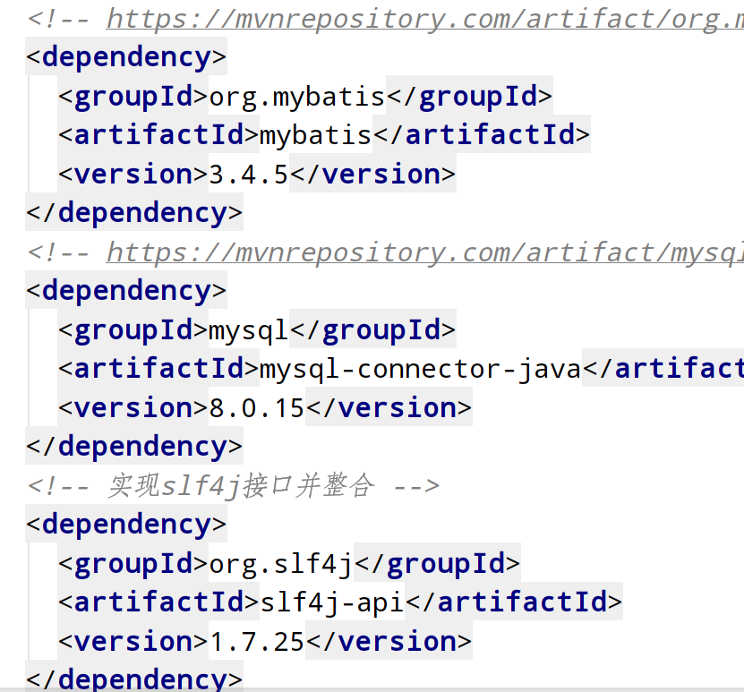
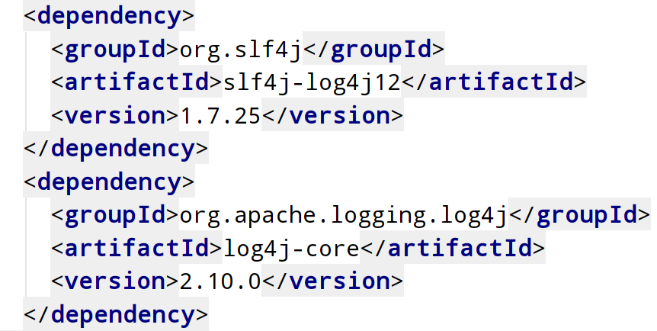
1．创建Web应用，并添加相关依赖

Slide 19
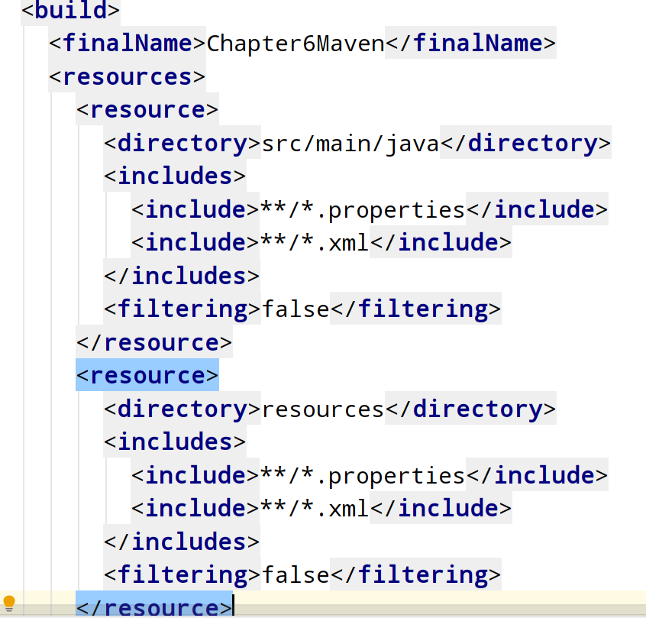
1．创建Web应用，并添加相关依赖

Slide 20
2．创建日志文件
MyBatis默认使用log4j输出日志信息，如果开发者需要查看控制台输出的SQL语句，那么需要在classpath路径下配置其日志文件。在应用的src目录下创建log4j.properties文件，内容如下：
# Global logging configuration
log4j.rootLogger=ERROR, stdout
# MyBatis logging configuration...
log4j.logger.com.mybatis=DEBUG
# Console output...
log4j.appender.stdout=org.apache.log4j.ConsoleAppender
log4j.appender.stdout.layout=org.apache.log4j.PatternLayout
log4j.appender.stdout.layout.ConversionPattern=%5p [%t] - %m%n
日志文件中配置了全局的日志配置、MyBatis的日志配置和控制台输出，其中MyBatis的日志配置用于将com.mybatis包下所有类的日志记录级别设置为DEBUG。该配置文件内容不需要开发者全部手写，可以从MyBatis使用手册中Logging小节复制，然后进行简单修改。

Slide 21
3．创建持久化类
在src目录下，创建一个名为com.mybatis.po包，在该包中创建持久化类MyUser。类中声明的属性与数据表user（创建表的代码参加源代码中ch7.sql）的字段一致。

Slide 22
4．创建映射文件
在src目录下，创建一个名为com.mybatis.mapper包，在该包中创建映射文件UserMapper.xml。
上述映射文件中，<mapper>元素是配置文件的根元素，它包含了一个namespace属性，该属性值通常设置为“包名+SQL映射文件名”，指定了唯一的命名空间。子元素<select>、<insert>、<update>以及<delete>中的信息是用于执行查询、添加、修改以及删除操作的配置。在定义的SQL语句中，“#{}”表示一个占位符，相当于“?”，而“#{uid}”表示该占位符待接收参数的名称为uid。

Slide 23
5．创建MyBatis的配置文件
在src目录下，创建MyBatis的核心配置文件mybatis-config.xml。在该文件中，配置了：
数据库环境
映射文件的位置

Slide 24
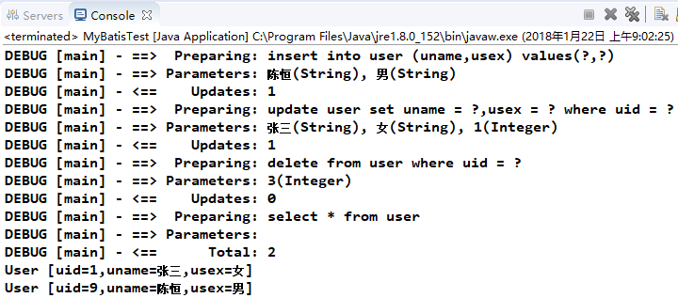
6．创建测试类
在src目录下，创建一个名为com.mybatis.test包，在该包中创建MyBatisTest测试类。在测试类中：
首先使用输入流读取配置文件
然后根据配置信息构建SqlSessionFactory对象
接下来通过SqlSessionFactory对象创建SqlSession对象
并使用SqlSession对象的方法执行数据库操作

Slide 25
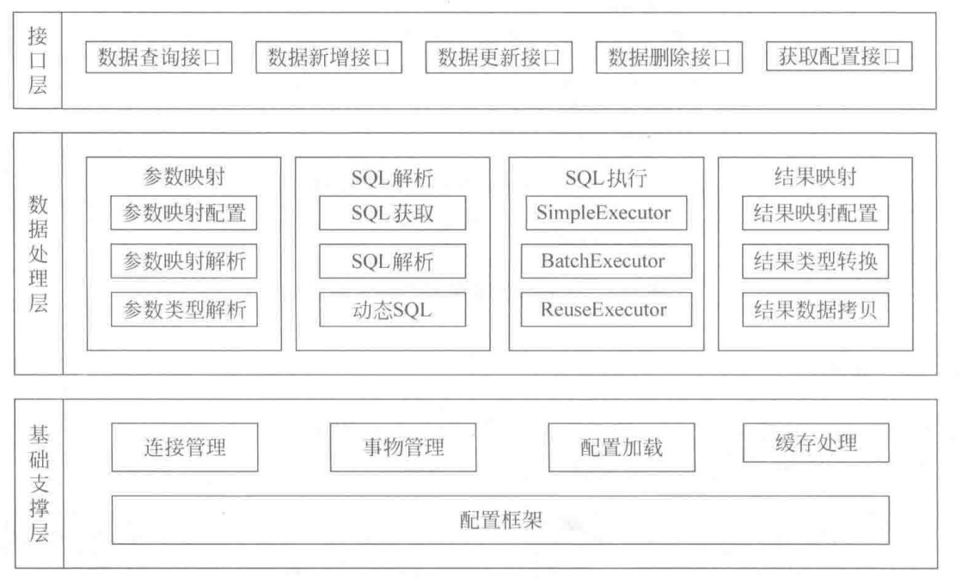
MyBatis框架结构

Slide 26
MyBatis的优点
简单实用，易于学习和使用：提供了数据映射功能，封装了对底层数据访问，使程序员更容易开发和配置。
功能完整：提供了连接、缓存、线程以及分布式事务管理等技术支持，提供了数据访问层的ORM相关解决方案。
灵活：基于手写SQL映射的持久层框架，相对于Hibernate是半自动化的ORM实现，SQL可以修改优化。

Slide 27
MyBatis的缺点
工作量大，编写SQL、对象组装等工作量很大，尤其是字段多、关联表多时。
编写动态SQL时仍然受限，且可读性低，不方便调试，尤其逻辑复杂时。
移植性差，SQL依赖于数据库，导致数据库移植性差。
不支持级联更新和级联删除(?)

Slide 28
MyBatis的核心组件（4部分）
SqlSessionFactoryBuilder(构造器):会根据配置或者代码来生成SqlSessionFactory，采用的是分布构建的Builder模式。
SqlSessionFactory(工厂接口)：依靠它来生成SqlSession，使用的是工厂模式。

Slide 29
MyBatis的核心组件（4部分）
SqlSession (会话):一个既可以发送SQL执行返回结果，也可以获取Mapper的接口。在现有的技术中，一般我们会让其在业务逻辑代码中“消失”，而使用MyBatis提供的SQL Mapper接口编程技术，它能够提高代码的可读性和可维护性。
Sql Mapper(映射器)：MyBatis新设计存在的组件，它由一个Java接口和XML文件(或注解)构成，需要给出对应的SQL和映射规则，它负责发送SQL去执行，并将SQL查询结果映射为Java对象。
UserDaoMapper.java, UserDaoMapper.xml

Slide 30


什么是SqlSessionFactory?
  SqlSessionFactory是MyBatis框架中十分重要的对象，它是单个数据库映射关系经过编译后的内存镜像，其主要作用是创建SqlSession。
  SqlSessionFactory对象的实例可以通过SqlSessionFactoryBuilder对象来构建，而SqlSessionFactoryBuilder则可以通过XML配置文件或一个预先定义好的Configuration实例构建出SqlSessionFactory的实例。

Slide 31
构建SqlSessionFactory
  通过XML配置文件构建出的SqlSessionFactory实例现代码如下：
  InputStream inputStream = Resources.getResourceAsStream("配置文件位置");
  SqlSessionFactory sqlSessionFactory =
  new SqlSessionFactoryBuilder().build(inputStream);
  SqlSessionFactory对象是线程安全的，它一旦被创建，在整个应用执行期间都会存在。如果我们多次的创建同一个数据库的SqlSessionFactory，那么此数据库的资源将很容易被耗尽。
  通常每一个数据库都会只对应一个SqlSessionFactory，所以在构建SqlSessionFactory实例时，建议使用单例模式。

Slide 32
什么是SqlSession?
  SqlSession是MyBatis框架中另一个重要的对象，它是应用程序与持久层之间执行交互操作的一个单线程对象，其主要作用是执行持久化操作。以及进行事务管理。
  每一个线程都应该有一个自己的SqlSession实例，并且该实例是不能被共享的。同时，SqlSession实例也是线程不安全的，因此其使用范围最好在一次请求或一个方法中，绝不能将其放在一个类的静态字段、实例字段或任何类型的管理范围（如Servlet的HttpSession）中使用。
使用完SqlSession对象后要及时关闭，通常可以将其放在finally块中关闭。
  SqlSession sqlSession = sqlSessionFactory.openSession();
  try {
  // 此处执行持久化操作
  } finally {
  sqlSession.close();
  }

Slide 33
SqlSession中的方法
<select>元素的id
  查询方法：
  <T> T selectOne(String statement);
  <T> T selectOne(String statement, Object parameter);
  <E> List<E> selectList(String statement);
  <E> List<E> selectList(String statement, Object parameter);
  <E> List<E> selectList(String statement, Object parameter, RowBounds rowBounds);
  void select(String statement, Object parameter, ResultHandler handler);
查询所需要的参数
用于分页的参数
用于处理查询返回的复杂结果集

Slide 34
SqlSession中的方法
  插入、更新和删除方法：
  int insert(String statement);
  int insert(String statement, Object parameter);
  int update(String statement);
  int update(String statement, Object parameter);
  int delete(String statement);
  int delete(String statement, Object parameter);

Slide 35
SqlSession中的方法
  其他方法：
  void commit(); 提交事务的方法。
  void rollback(); 回滚事务的方法。
  void close(); 关闭SqlSession对象。
  <T> T getMapper(Class<T> type); 返回Mapper接口的代理对象。
  Connection getConnection(); 获取JDBC数据库连接对象的方法。

Slide 36
多学一招：使用工具类创建SqlSession
为了简化开发，通常在实际项目中都会使用工具类来创建SqlSession。
public class MybatisUtils {
private static SqlSessionFactory sqlSessionFactory = null;
static {
try {
Reader reader = Resources.getResourceAsReader("mybatis-config.xml");
sqlSessionFactory = new SqlSessionFactoryBuilder().build(reader);
} catch (Exception e) {
e.printStackTrace();
}
}
public static SqlSession getSession() {
return sqlSessionFactory.openSession();
}
}

Slide 37

多选题
1分
以下有关MyBatis说法正确的是：
A
MyBatis是一个ORM框架
B
每一个数据库都会只对应一个SqlSessionFactory，构建时建议使用单例模式
C
SqlSessionFactory可以发送SQL执行返回结果，也可以获取Mapper的接口
D
映射器可由一个Java接口和XML文件(或注解)构成，需要配置对应的SQL和映射规则
提交

Slide 38
6.5 MyBatis与Spring的整合
6.5.1 导入相关JAR包
6.5.2 在Spring中配置MyBatis工厂
6.5.3 使用Spring管理MyBatis的数据操作接口
6.5.4 框架整合示例
http://mybatis.org/spring/zh/index.html

Slide 39
6.5 MyBatis与Spring的整合
传统DAO方式的开发整合
Mapper接口方式的开发整合
  基于MapperFactoryBean的整合
  基于MapperScannerConfigurer的整合

Slide 40

1 传统DAO方式的开发整合
采用传统DAO开发方式进行MyBatis与Spring框架的整合时，可以使用mybatis-spring包中所提供的SqlSessionTemplate类或SqlSessionDaoSupport类来实现DAO的实现类。
SqlSessionTemplate：是mybatis-spring的核心类，它负责管理MyBatis的SqlSession，(具有并可)调用SqlSession的SQL方法。当调用SQL方法时，SqlSessionTemplate将会保证使用的SqlSession和当前Spring的事务是相关的。它还管理SqlSession的生命周期，包含必要的关闭、提交和回滚操作。
SqlSessionDaoSupport：是一个抽象支持类，它继承了DaoSupport类，主要是作为DAO的基类来使用。可以通过SqlSessionDaoSupport类的getSqlSession()方法来获取所需的SqlSession。

Slide 41

2 Mapper接口方式的开发整合
在MyBatis+Spring的项目中，虽然使用传统的DAO开发方式可以实现所需功能，但是采用这种方式在实现类中会出现大量的重复代码，在方法中也需要指定映射文件中执行语句的id，并且不能保证编写时id的正确性（运行时才能知道）。
为此，我们可以使用MyBatis提供的另外一种编程方式，即使用Mapper接口编程。
概 述

Slide 42
基于MapperFactoryBean的Spring整合
MapperFactoryBean是MyBatis-Spring团队提供的一个用于根据Mapper接口生成Mapper对象的类，该类在Spring配置文件中使用时可以配置以下参数：
mapperInterface：用于指定接口；
SqlSessionFactory：用于指定SqlSessionFactory；
SqlSessionTemplate：用于指定SqlSessionTemplate。如果与SqlSessionFactory同时设定，则只会启用SqlSessionTemplate。
applicationContext0.xml

Slide 43
基于MapperScannerConfigurer的Spring整合
在实际的项目中，DAO层会包含很多接口，如果每一个接口都在Spring配置文件中配置，不但会增加工作量，还会使得Spring配置文件非常臃肿。为此，可以采用自动扫描的形式来配置MyBatis中的映射器——采用MapperScannerConfigurer类。
MapperScannerConfigurer类在Spring配置文件中可以配置以下属性：
basePackage：指定映射接口文件所在的包路径，当需要扫描多个包时可以使用分号或逗号作为分隔符。指定包路径后，会扫描该包及其子包中的所有文件。
annotationClass：指定了要扫描的注解名称，只有被注解标识的类才会被配置为映射器。
sqlSessionFactoryBeanName：指定在Spring中定义的SqlSessionFactory的Bean名称。
sqlSessionTemplateBeanName：指定在Spring中定义的SqlSessionTemplate的Bean名称。如果定义此属性，则sqlSessionFactoryBeanName将不起作用。
markerInterface：指定创建映射器的接口。

Slide 44
10.3.2 基于MapperScannerConfigurer的整合
MapperScannerConfigurer的使用非常简单，只需要在Spring的配置文件中编写如下代码：
<!-- Mapper代理开发（基于MapperScannerConfigurer） -->
<bean class="org.mybatis.spring.mapper.MapperScannerConfigurer">
<property name="basePackage" value="com.itheima.mapper" />
</bean>
通常情况下，MapperScannerConfigurer在使用时只需通过basePackage属性指定需要扫描的包即可，Spring会自动的通过包中的接口来生成映射器。这使得开发人员可以在编写很少代码的情况下，完成对映射器的配置，从而提高开发效率。
applicationContext.xml, UserController.java

Slide 45
6.5.1 导入相关JAR包
1．MyBatis框架所需的JAR包
MyBatis框架所需的JAR包，包括它的核心包和依赖包，包的详情见6.2节。
2．Spring框架所需的JAR包
Spring框架所需的JAR包，包括它的核心模块JAR、AOP开发使用的JAR、JDBC和事务的JAR包（其中依赖包不需要再导入，因为MyBatis已提供），具体如下：
aopalliance-1.0.jar
aspectjweaver-1.8.13.jar
spring-aop-5.0.2.RELEASE.jar
spring-aspects-5.0.2.RELEASE.jar
spring-beans-5.0.2.RELEASE.jar
spring-context-5.0.2.RELEASE.jar
spring-core-5.0.2.RELEASE.jar
spring-expression-5.0.2.RELEASE.jar
spring-jdbc-5.0.2.RELEASE.jar
spring-tx-5.0.2.RELEASE.jar

Slide 46
3．MyBatis与Spring整合的中间JAR包
编写本书时，该中间JAR包的最新版本为mybatis-spring-1.3.1.jar。此版本可从地址“http://mvnrepository.com/artifact/org.mybatis/mybatis-spring/1.3.1”下载。
4．数据库驱动JAR包
本书所使用的MySQL数据库驱动包为mysql-connector-java-5.1.45-bin.jar。
5．数据源所需的JAR包
整合时使用的是DBCP数据源，需要准备DBCP和连接池的JAR包。编写本书时，最新版本的DBCP的JAR包为commons-dbcp2-2.2.0.jar，可从地址“http://commons.apache.org/proper/commons-dbcp/download_dbcp.cgi”下载；最新版本的连接池的JAR包为commons-pool2-2.5.0.jar，可从地址“http://commons.apache.org/proper/commons-pool/download_pool.cgi”下载。

Slide 47
6.5.2 在Spring中配置MyBatis工厂
通过与Spring的整合，MyBatis的SessionFactory交由Spring来构建。构建时需要在Spring的配置文件中添加如下代码：
<!-- 配置数据源 -->
<bean id="dataSource" class="org.apache.commons.dbcp2.BasicDataSource">
<property name="driverClassName" value="com.mysql.jdbc.Driver" />
<property name="url" value="jdbc:mysql://localhost:3306/springtest?characterEncoding=utf8" />
<property name="username" value="root" />
<property name="password" value="root" />
…….
</bean>
<!-- 配置MyBatis工厂，同时指定数据源，并与MyBatis完美整合 -->
<bean id="sqlSessionFactory" class="org.mybatis.spring.SqlSessionFactoryBean">
<property name="dataSource" ref="dataSource" />
<!-- configLocation的属性值为MyBatis的核心配置文件 -->
<property name="configLocation" value="classpath:com/mybatis/mybatis-config.xml"/>
</bean>

Slide 48
6.5.3 使用Spring管理MyBatis的数据操作接口
使用Spring管理MyBatis的数据操作接口的方式有多种。其中，最常用最简洁的一种是基于MapperScannerConfigurer的整合。该方式需要在Spring的配置文件中加入以下内容：
<bean class="org.mybatis.spring.mapper.MapperScannerConfigurer">
<!-- mybatis-spring组件的扫描器。com.dao只需要接口（接口方法与SQL映射文件中相同）-->
<property name="basePackage" value="com.dao"/>
<property name="sqlSessionFactoryBeanName" value="sqlSessionFactory"/>
</bean>

Slide 49
6.5.4 框架整合示例
1．创建应用并导入相关JAR包
2．创建持久化类
3．创建SQL映射文件和MyBatis核心配置文件
4．创建数据访问接口
5．创建日志文件
6．创建控制层
7．创建Spring的配置文件
8．创建测试类

Slide 50
1．创建应用并导入相关JAR包
创建一个名为ch6SS的Web应用，并将6.5.1的JAR导入到/ WEB-INF/lib目录下。

Slide 51
2．创建持久化类
在src目录下，创建一个名为com.po的包，将6.4节的持久化类复制到包中。

Slide 52
3．创建SQL映射文件和MyBatis核心配置文件
在src目录下，创建一个名为com.mybatis的包，在该包中创建MyBatis核心配置文件mybatis-config.xml和SQL映射文件UserMapper.xml。

Slide 53
4．创建数据访问接口
在src目录下，创建一个名为com.dao的包，在该包中创建UserDao接口，并将接口使用@Mapper注解为Mapper，接口中的方法与SQL映射文件一致。

Slide 54
5．创建日志文件
在src目录下，创建日志文件log4j.properties，文件内容如下：
# Global logging configuration
log4j.rootLogger=ERROR, stdout
# MyBatis logging configuration...
log4j.logger.com.dao=DEBUG
# Console output...
log4j.appender.stdout=org.apache.log4j.ConsoleAppender
log4j.appender.stdout.layout=org.apache.log4j.PatternLayout
log4j.appender.stdout.layout.ConversionPattern=%5p [%t] - %m%n

Slide 55
6．创建控制层
在src目录下，创建一个名为com.controller的包，在包中创建UserController类，在该类中调用数据访问接口中的方法。

Slide 56
7．创建Spring的配置文件
在src目录下，创建配置文件applicationContext.xml。在配置文件中配置数据源、MyBatis工厂以及Mapper代理开发等信息。

Slide 57
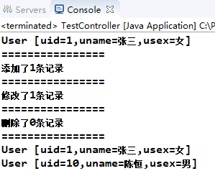
8．创建测试类
在包com.controller中，创建测试类TestController，代码如下：
package com.controller;
import org.springframework.context.ApplicationContext;
import org.springframework.context.support.ClassPathXmlApplicationContext;
public class TestController {
public static void main(String[] args) {
ApplicationContext appCon = new ClassPathXmlApplicationContext("applicationContext.xml");
UserController uc = (UserController)appCon.getBean("userController");
uc.test();
}
}

Slide 58
6.6 使用MyBatis Generator插件自动生成映射文件
使用MyBatis Generator插件自动生成MyBatis所需要的DAO接口、实体模型类、Mapping映射文件，将生成的代码复制到项目工程中即可，把更多精力放在业务逻辑上。MyBatis Generator有三种常用方法自动生成代码：命令行、Eclipse插件和Maven插件。本节使用比较简单的方法（命令行）自动生成相关代码。

Slide 59
1．准备相关JAR包
需要准备的JAR包：mysql-connector-java-5.1.45-bin.jar和mybatis-generator-core-1.3.6.jar（http://mvnrepository.com/artifact/org.mybatis.generator/mybatis-generator-core/1.3.6）。

Slide 60
2．创建文件目录
在某磁盘根目录下新建一个文件目录。如，D:\generator。并将mysql-connector-java-5.1.45-bin.jar和mybatis-generator-core-1.3.6.jar文件复制到generator目录下。另外，在generator目录下，创建src子目录存放生成的相关代码文件。

Slide 61
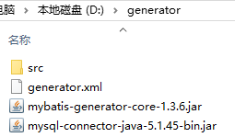
3．创建配置文件
在第二步创建的文件目录（D:\generator）下创建配置文件，如D:\generator\generator.xml。文件目录如图6.6所示。

Slide 62
4．使用命令生成代码
打开命令提示符，进入D:\generator，输入命令：java -jar mybatis-generator-core-1.3.6.jar -configfile generator.xml –overwrite，如图6.7所示。

